Slide 1
设计模式 Part I
张严辞

Slide 2
场景1
回顾：在HIVE工厂中，使用类CFactoryData来实现产品-具体工厂目录
问题：整个系统只能有唯一目录，即CFactoryData只能有一个实例

Slide 3

解决方案1
使用全局变量
缺陷：不能保证CFactoryData只有唯一实例，任何程序都可以创建新的实例
期望CFactoryData被创建出一个实例后，不能再创建出其他实例

Slide 4
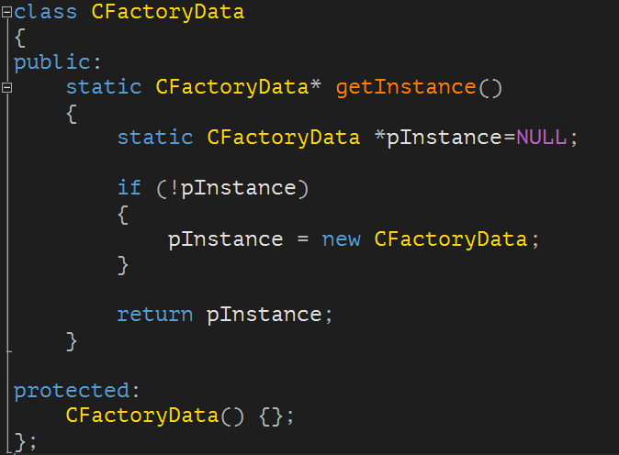
解决方案2 1/3
单例模式

Slide 5
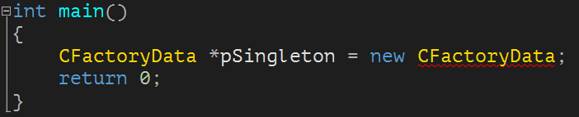
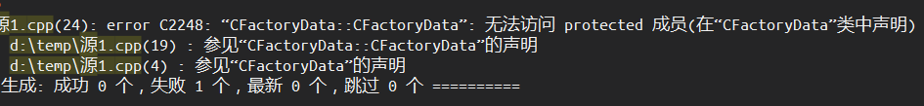
解决方案2 2/3
CFactoryData的构造函数被宣称为保护成员
外部失去创建CFactoryData的能力

Slide 6
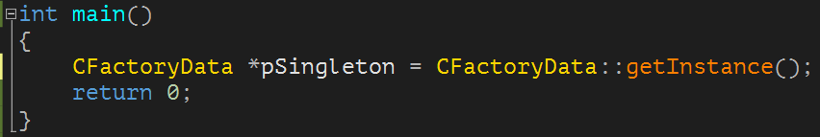
解决方案2 3/3
CFactoryData的创建在类的内部完成
通过一个静态局部变量pInstance来保存创建的对象
通过一个if语句来保证CFactoryData只会被创建一次
通过CFactoryData::getInstance()来获取创建的对象
课堂讨论：这个解决方案是否有缺陷？

Slide 7
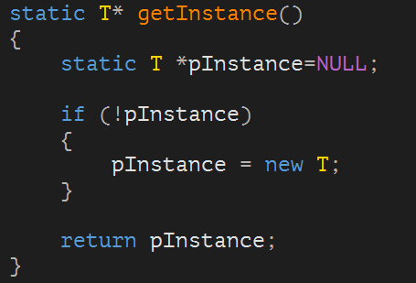
解决方案3 1/3
方案2的缺陷：无法被其他类复用唯一实例功能
能否设计一个基类，实现唯一实例功能，其他凡是需要这个功能的类都从该基类派生？
难点：如何在基类中创建出派生类的对象？

Slide 8
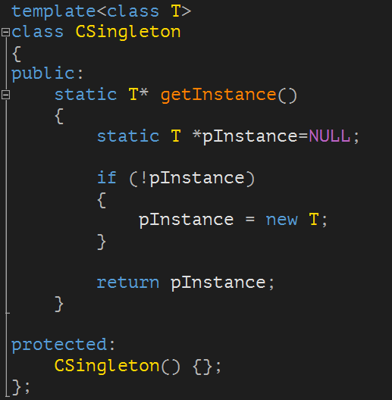
解决方案3 2/3
通过模板来解决难点

Slide 9
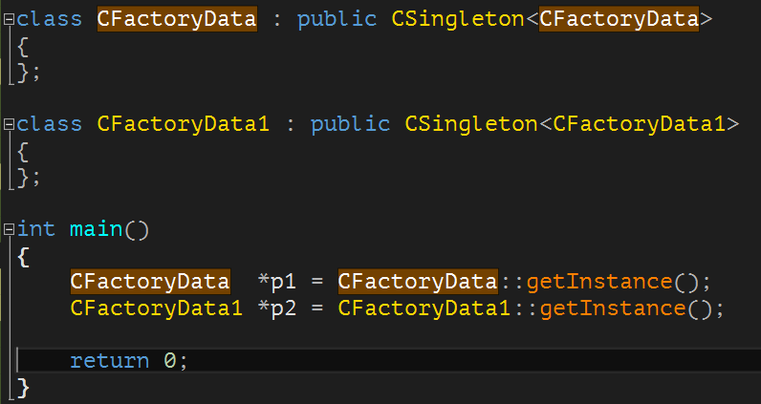
解决方案3 3/3
派生新的类
CSingleton类得到了复用

Slide 10
单例模式
解决方案2和3即为单例模式
目的：保证一个类仅有一个实例，并提供一个访问它的全局访问点
拥有一个私有构造函数，确保用户无法通过new关键字直接实例化它
包含一个静态私有成员变量与静态的创建实例的方法

Slide 11
场景2
员工请假制度
公司有三个类型的员工可以批准员工的请假
Team leader：可以批准10天以内的请假
Project leader：可以批准20天以内的请假
HR：可以批准30天以内的请假
30天以上的假期不能批准，只能离职
请假请求先由Team leader进行审批，若在Team leader审批范围，则由他审批，否则交由Project leader处理。以此类推，直到HR。

Slide 12
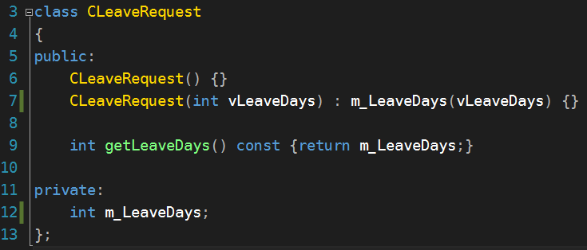
解决方案1 1/6
设计类CLeaveRequest来表达请假请求

Slide 13
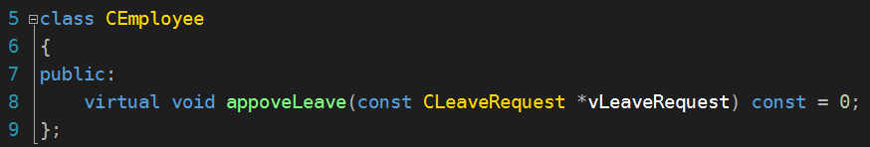
解决方案1 2/6
设计类CEmployee作为审批人员的基类
虚函数appoveLeave()用来提供审批请假的接口

Slide 14
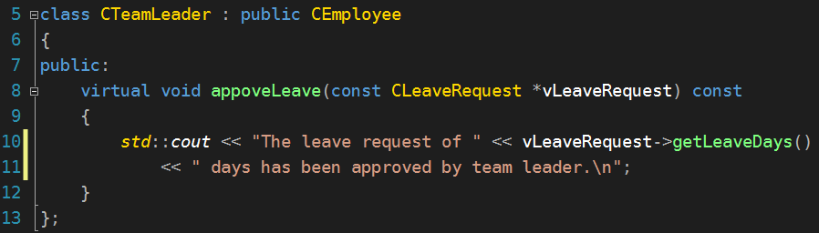
解决方案1 3/6
从类CEmployee中派生三个类，用于完成审批
例如，CTeamLeader类实现如下
approveLeave()只是实现了审批，并没有判断是否具有审批权限
类似地派生另外两个类CProjectLeader和CHR

Slide 15
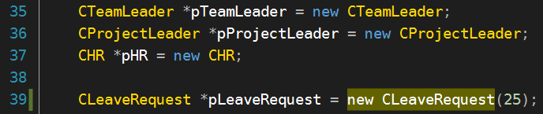
解决方案1 4/6
审批权限的判断和审批流程在客户端程序完成
本例中简单的认为客户端程序就是main()函数
创建审批人员对象和一个请假请求

Slide 16
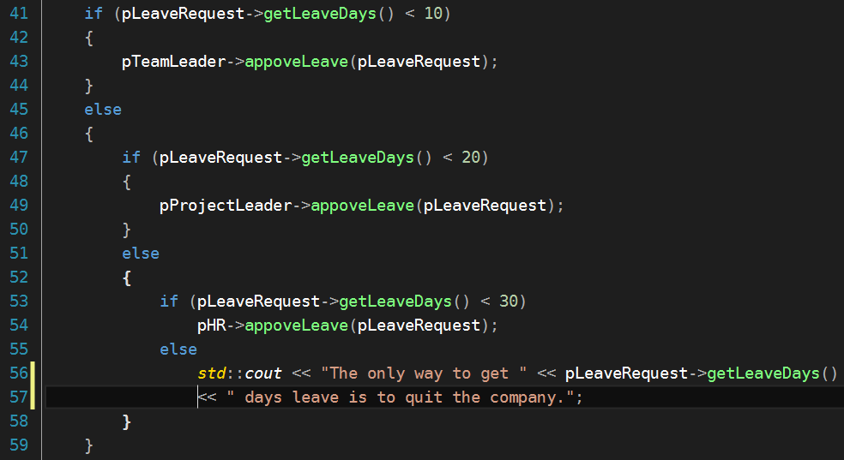
解决方案1 5/6
实现审批权限的判断和审批流程

Slide 17
解决方案1 6/6
方案1的缺陷
审批条件和审批流程完全在客户端程序实现，即客户端程序和审批业务耦合过紧

Slide 18
解决方案2 1/5
目标：降低客户端程序和审批业务的耦合
实现方法：将审批业务实现在CEmployee及其派生类中
将审批权限移到CEmployee及其派生类中比较简单，只需在虚函数CEmployee::approveLeave()中进行相应判断
如何将审批流程功能迁移到CEmployee及其派生类中？

Slide 19
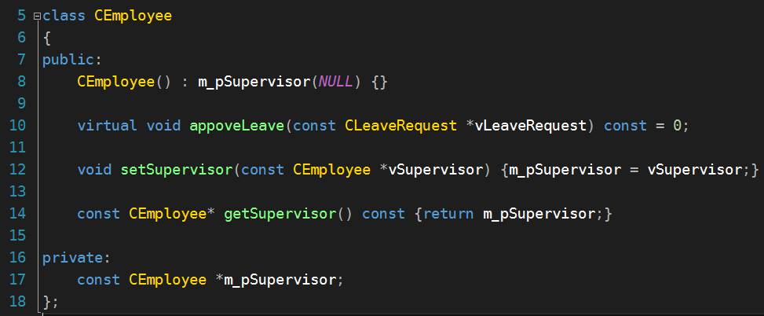
解决方案2 2/5
审批流程的迁移
为CEmployee增加一个新成员变量m_pSupervisor，用于记录当前级别员工的上一级别员工

Slide 20
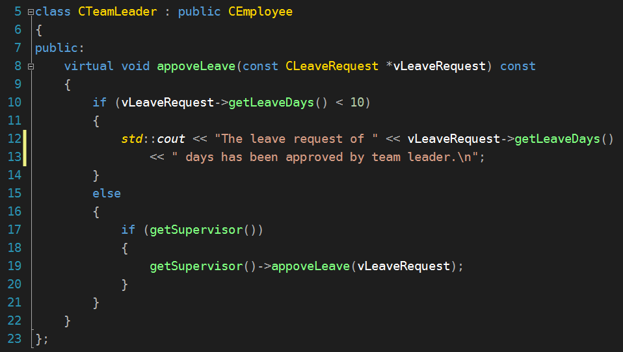
解决方案2 3/5
在m_pSupervisor基础上，可实现审批流程的迁移
实现审批权限判断
实现审批流程

Slide 21
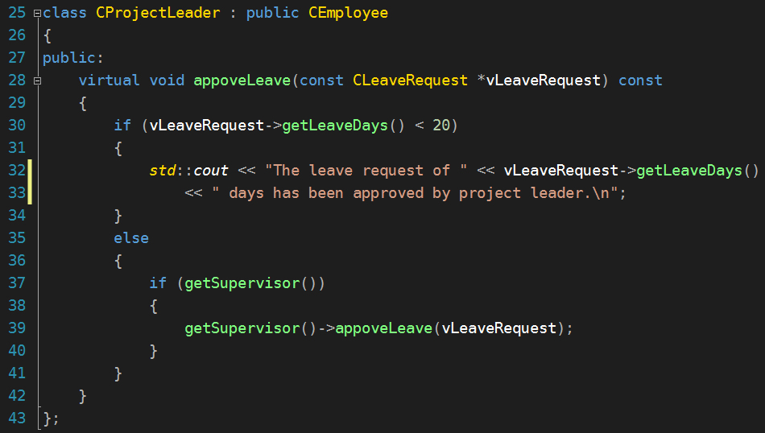
解决方案2 4/5
类似地，我们可以实现CProjectLeader和CHR
实现审批权限判断
实现审批流程

Slide 22
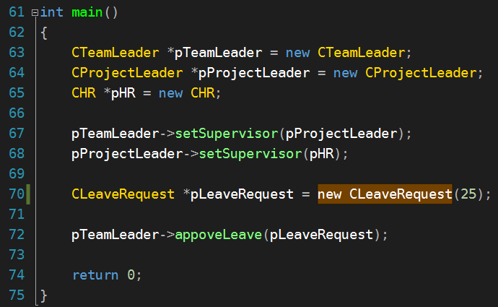
解决方案2 5/5
客户端程序和审批业务耦合降低，而变得非常简单
形成审批流程
审批业务仅需要一条语句

Slide 23
职责链模式 1/4
解决方案2即为职责链模式
将请求的处理者组织成一条链
客户端无须关心请求的处理细节及请求的传递，只需将请求发送到链上，实现请求的发送者和处理者解耦
请求沿着链传递，由链上的处理者对请求进行相应的处理

Slide 24
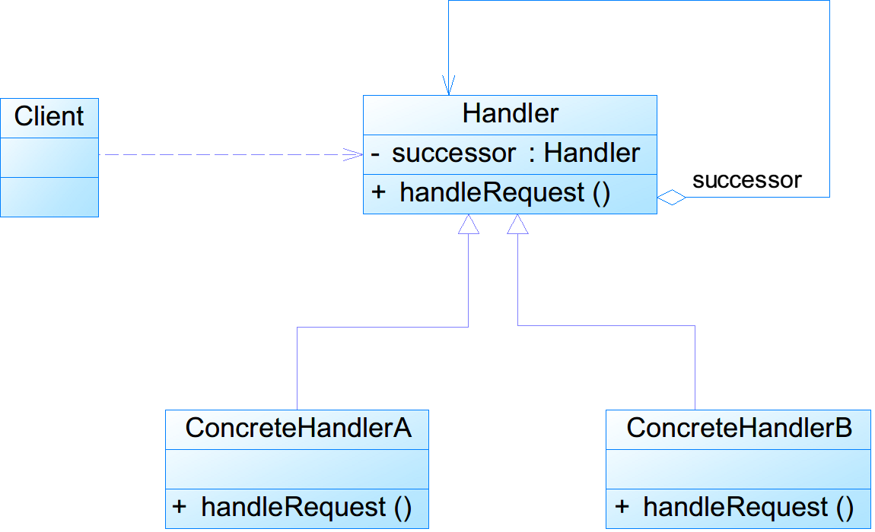
职责链模式 2/4
模式结构

Slide 25
职责链模式 3/4
包含如下角色
抽象处理者Handler：例如基类CEmployee
具体处理者ConcreteHandler：例如派生类CTeamLeader等
客户类Client：例如函数main()

Slide 26
职责链模式 4/4
优点
降低了客户端（请求发送者）和业务（请求处理者）的耦合
简化对象的相互连接
增强给对象指派职责的灵活性
方便的增加新的请求处理类
缺点
不能保证请求一定被接收
系统性能将受到一定影响
可能造成循环调用

Slide 27
解决方案3 1/5
解决方案2完美了吗？
对比CTeamLeader和CProjectLeader对approveLeave()的实现
二者非常相似（确定没用拷贝/粘贴的方式写代码？）
二者都现实了审批权限的判断和转移
回顾可修改战术：防止连锁反应（业务的改变可能影响到所有CEmployee的派生类）

Slide 28
解决方案3 2/5
改进：抽象，抽象再抽象！
CTeamLeader和CProjectLeader对approveLeave()实现的区别
审批权限天数不同
审批人不同

Slide 29
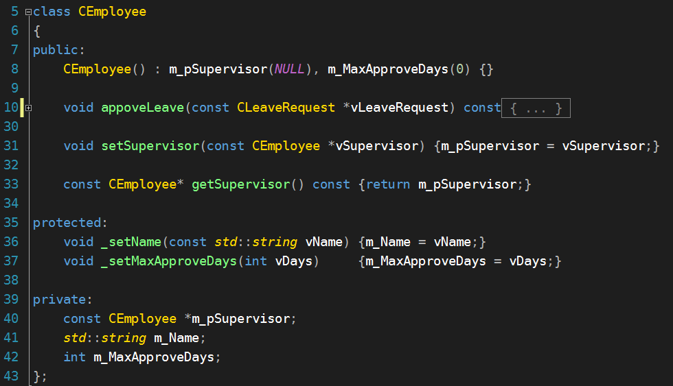
解决方案3 3/5
在基类中增加两个成员变量来表达审批权限天数和审批人
新增加两个成员变量

Slide 30
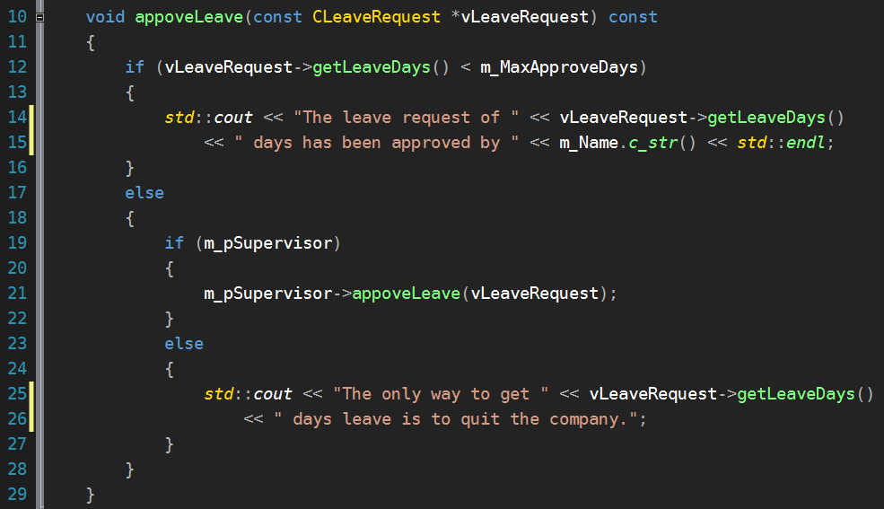
解决方案3 4/5
基类中的approveLeave()不再需要是虚函数

Slide 31
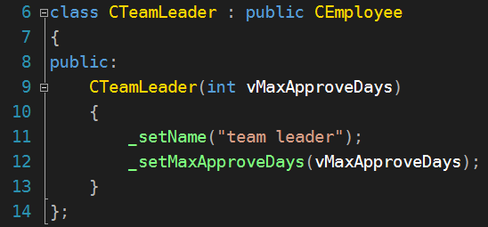
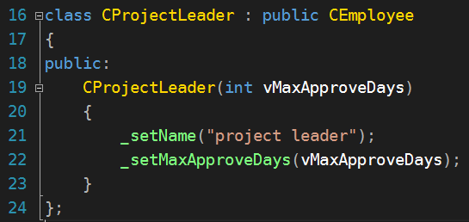
解决方案3 5/5
派生类变得简单，不再需要实现approveLeave()

Slide 32
需求变更
增加功能
请假只能由更高级别的人员进行审批
例如，即使Project leader只请1天假，由Team leader来批准显然不合理。Project leader的请假只能由更高级的人员批准
Team leader作为公司的中层骨干，既懂技术又参与管理，他们的请假严重影响公司运行。因此，Team leader的请假必须由HR批准

Slide 33
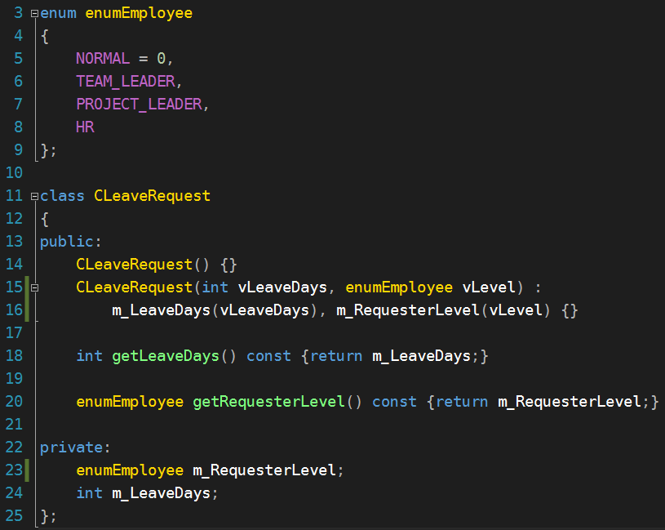
解决方案4 1/4
引入职员级别
定义职员级别
请求中加入请求者级别

Slide 34

解决方案4 2/4
“请假只能由更高级的人员审批”也很好修改
为CEmployee增加人员级别的成员变量m_EmployeeLevel
在CEmployee::approveLeave()中增加级别的判断
难点
Team leader的请假审批需跨级，这个和其他层次人员的审批规则不同

Slide 35
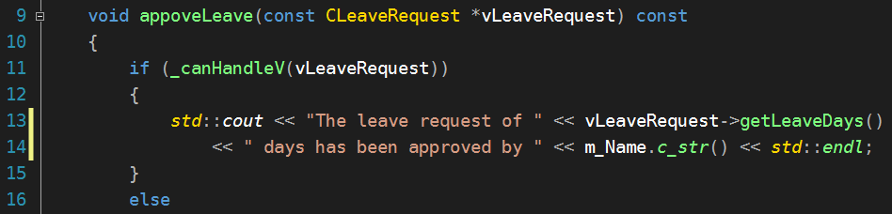
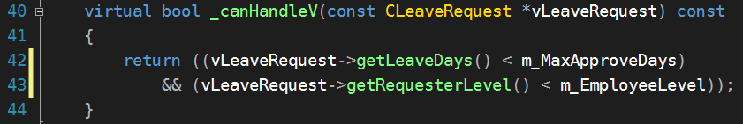
解决方案4 3/4
将审批权限的判断设计为CEmployee的虚函数_canHandleV()
在基类中实现该虚函数
用虚函数来进行审批权限的判断

Slide 36
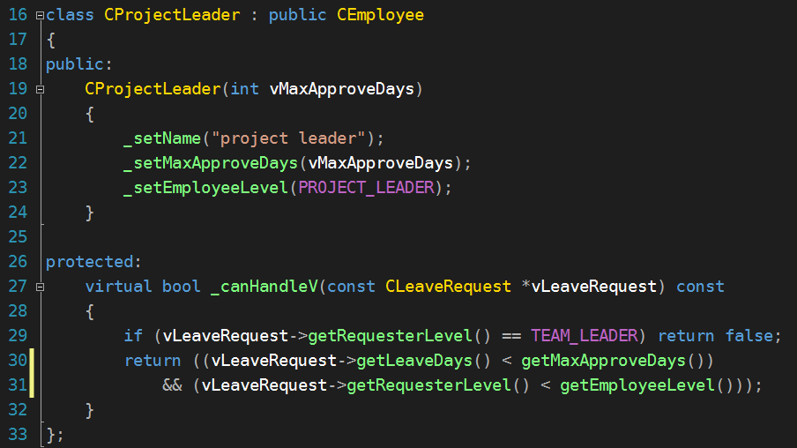
解决方案4 4/4
仅在派生类中CProjectLeader中，重载虚函数_canHandleV()来实现新的审批权限判断
取消Project leader对Team leader请假的审批权限

Slide 37
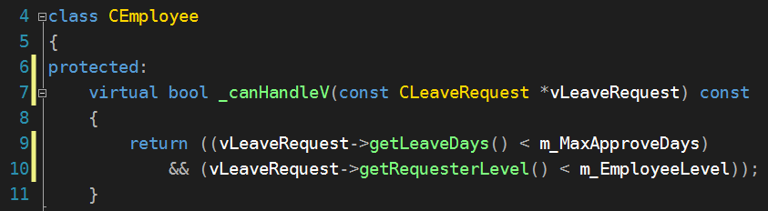
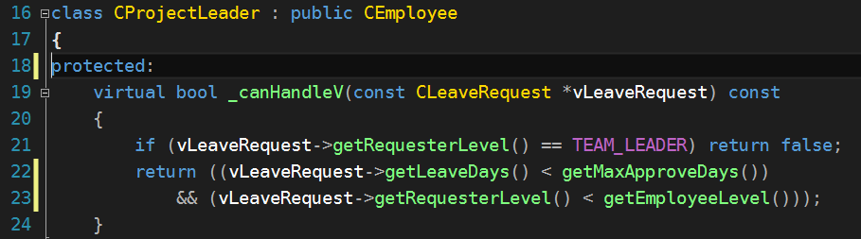
解决方案5 1/3
解决方案4的缺陷
比较CEmployee和CProjectLeader对_canHandleV()的实现
类似的代码片段！（没用拷贝/粘贴来写代码吗？）

Slide 38
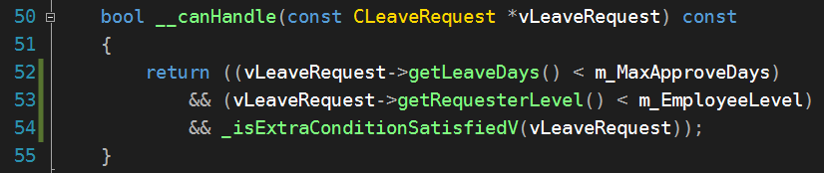
解决方案5 2/3
再次回顾可修改性战术：防止连锁反应
改进：继续抽象
CEmployee中的权限判断使用非虚函数__canHandle()，包含两个部分：
所有派生类相同的部分：对天数和权限等级的判断
派生类中可能变化的部分：新的虚函数_isExtraConditionSatisfiedV()

Slide 39
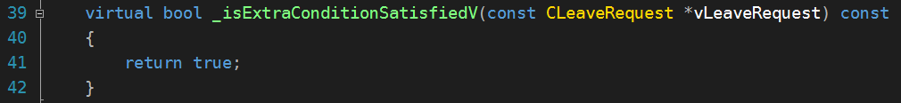
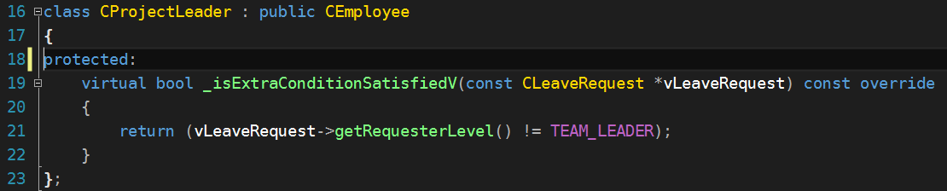
解决方案5 3/3
CEmployee中给出_isExtraConditionSatisfiedV() 的默认实现
若派生类对权限判断无额外变化，则无需重载该虚函数
派生类CProjectLeader中重载虚函数

Slide 40
需求再次变更
完全按照请假天数来作为审批权限不合理
不同级别人员即使请相同天数的假期，对公司运行影响完全不同
审批权限不仅应该考虑请假天数，也应该考虑提出请假的员工的级别
新的审批权限
Team leader：普通员工10天以内的假期
Project leader：普通员工20天以内，Team leader 10天以内的假期
HR：普通员工30天以内，Team leader 20天以内，Project leader 10天以内的假期

Slide 41
沮丧！面对无尽的需求变更
新审批权限下，每个级别的员工需要不同数量的成员变量来保存和审批权限相关的规则
Team leader，Project leader和HR分别需要1，2，3个成员变量
原来基类中的CEmployee::m_MaxApproveDays应该去掉
每个级别员工都需要重载_isExtraConditionMeetV()来实现自己的审批权限判断
在实际项目中，请假审批只是员工类需要实现的功能的一小部分！
够了，够了，每个派生的员工类都有一大堆虚函数要实现，类的代码越来越长，维护起来越来越困难

Slide 42
解决方案6 1/5
问题：随着需求的增加，类中虚函数越来越多，导致类的代码量剧增而程序可维护性急剧下降
为什么虚函数会越来越多？
在前面的5个解决方案中，我们总是使用继承来实现软件复用
回顾：合成复用原则（尽量使用对象组合而不是继承的方式来实现软件复用）
目标：降低员工类和请假审批权限判断之间的耦合

Slide 43
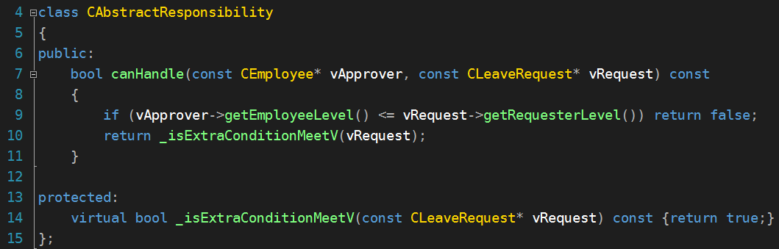
解决方案6 2/5
引入新的类CAbstractResponsibility，来封装请假审批权限判断
公有部分：请假必须由更高级别员工审批
变化部分：各个级别独有的权限判断逻辑，由虚函数_isExtraConditionMeetV()实现

Slide 44
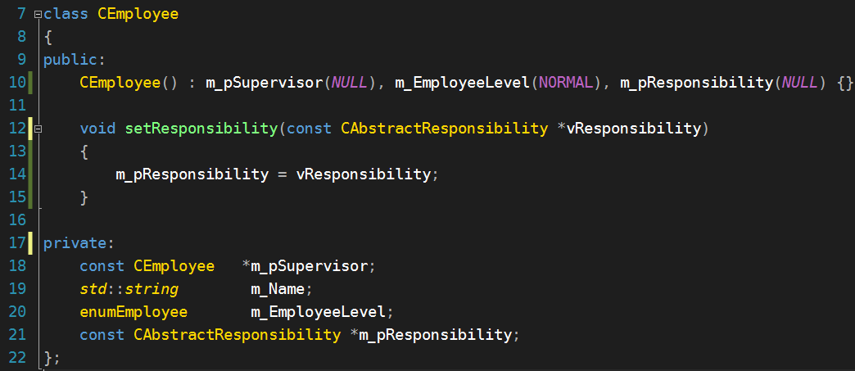
解决方案6 3/5
类CEmployee中增加一个CAbstractResponsibility对象来完成请假审批权限判断
根据合成复用原则来降低员工类和审批权限判断之间的耦合

Slide 45
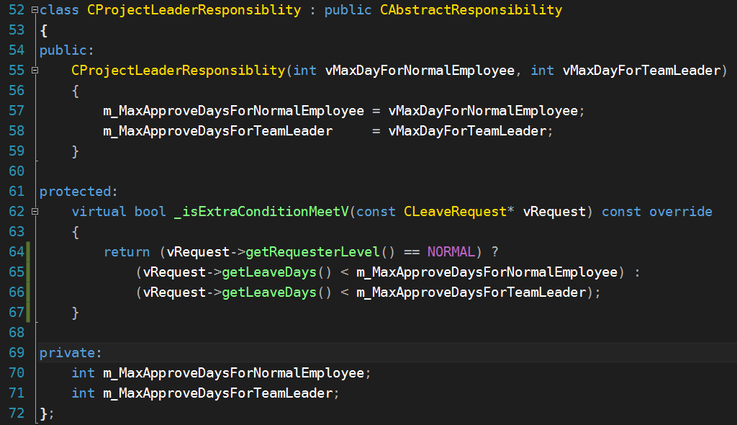
解决方案6 4/5
从CAbstractResponsibility中派生出各个级别的权限判断类，并实现虚函数_isExtraConditionMeetV()

Slide 46
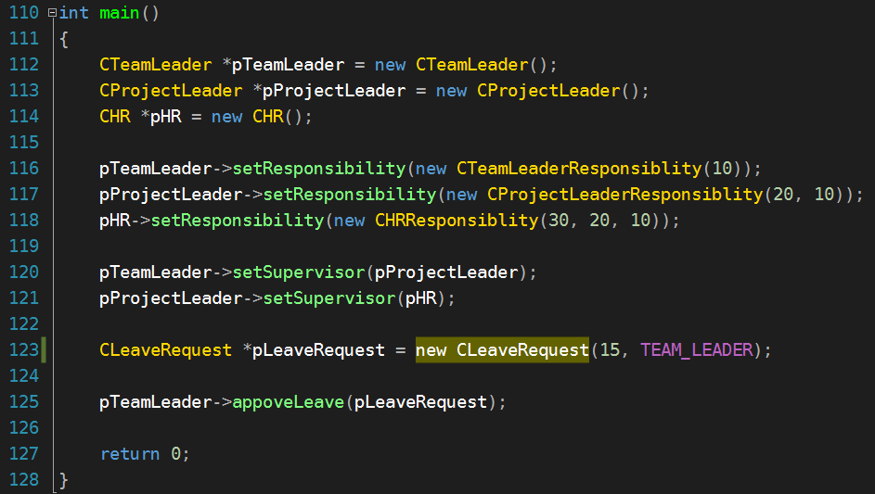
解决方案6 5/5
在客户端完成员工类和审批权限类的绑定
绑定员工类和审批权限类

Slide 47
六个方案的小结
随着需求的变更，需要不停的重构代码
重构代码的目的不仅仅是响应需求的变更，而要不断提高代码的非功能质量属性
千万不能割裂看待/应用面向对象设计原则和设计模式

Slide 48
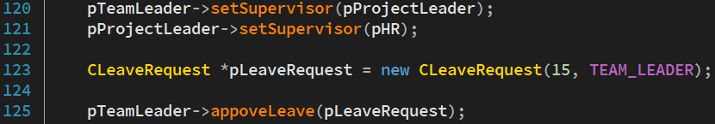
解决方案7 1/4
代码是艺术品，需不停雕琢
即使在需求不变更的情况下，解决方案6仍然有可以改进的地方
请求提交代码只是调用的责任链中最底层对象的相应函数，程序可读性较差
用一个函数submitRequest2ChainOfResponsibility()来封装这个调用可以提高可读性
可读性较差

Slide 49
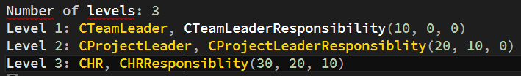
解决方案7 2/4
更完美的方式
将类CEmployee和CAbstractResponsibility及其派生类都用工厂方式创建
设计一个用户配置文件，配置责任链上各个层次的员工及其相应的审批权限类
根据配置文件即可完成整个责任链的构造
配置文件示例

Slide 50
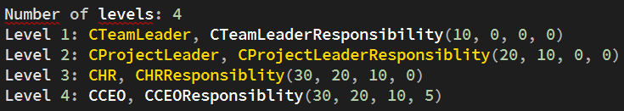
解决方案7 3/4
在配置文件的基础上，可以方便的构成新的责任链和审批权限判断逻辑
如果要增加一个级别CCEO，来完成对HR级别人员的审批
修改配置文件为
派生新的类CCEO和CCEOResponsibility
所有已有程序不用发生任何修改

Slide 51
解决方案7 4/4
解决方案7中涉及到的技术
可修改性战术中的延迟绑定
开闭原则
依赖导致原则
组合复用原则
里氏替换原则
工厂模式
单例模式
责任链模式
…

Slide 52
课程设计 1/2
请实现解决方案7，具体要求
通过C++实现
指出该实现中具体应用的战术、面向对象设计原则及设计模式
指出所应用的战术、原则和模式对应的源代码
按组完成
需提交的材料
完整的C++代码
大于5页的技术报告
一份PPT文件，并准备5-10分钟的课堂报告
提交日期：6月4日之前

Slide 53
课程设计 2/2
课堂报告
所有组都要做报告
日期：6月4日
课堂报告人：由老师随机从组员中挑选并回答问题

Slide 54
场景3
回顾：在HIVE工厂中，使用类CFactoryData来实现产品-具体工厂目录
问题：整个系统只能有唯一目录，即CFactoryData只能有一个实例

